Slide 1
PHÒNG GD&ĐT THANH TRÌ
TRƯỜNG TIỂU HỌC TẠ HOÀNG CƠ
CHÀO MỪNG QUÝ THẦY CÔ GIÁO
VỀ DỰ CHUYÊN ĐỀ TIẾNG VIỆT
Bài dạy
Luyện tập: Mở rộng vốn từ chỉ đồ dùng học tập;
Dấu chấm, dấu chấm hỏi
Giáo viên: Nguyễn Thị Nhàn
Lớp: 2B

Slide 2
KHỞI ĐỘNG

Slide 4
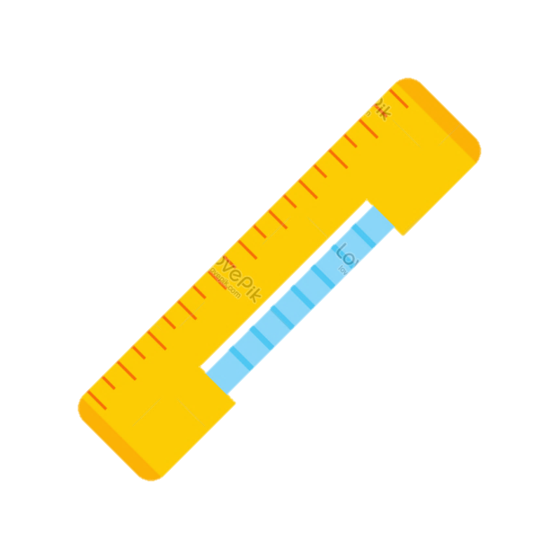
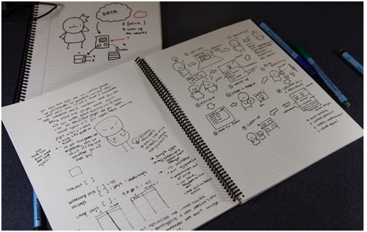
Những đồ vật nào được nhắc tới trong bài hát vừa rồi?

Slide 5
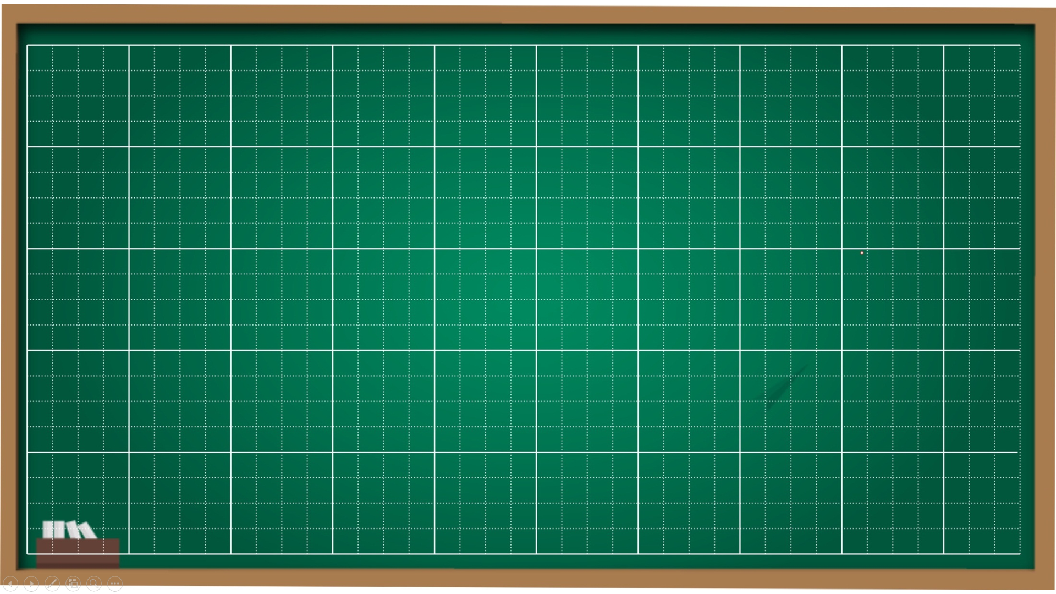
Thứ năm ngày 20 tháng 10 năm 2022
Tiếng Việt
Luyện tập: Mở rộng vốn từ chỉ đồ dùng học tập;
Dấu chấm, dấu chấm hỏi
SGK TRANG 60

Slide 6
Nói tên các đồ dùng có ở góc học tập.
1.
bức tranh
giá sách
cái bút,
cái thước kẻ
cái cốc
vở
sách
ống đựng bút
cái đèn
cái ghế
cái bàn
hộp màu nước
cái cặp sách

Slide 7
1. cái bàn
Nói tên các đồ dùng có ở góc học tập.
1. cái bàn
1.
2. cái ghế
2. cái ghế
3. cái cặp sách
3. cái cặp sách
4. ống đựng bút
4. ống đựng bút
5. cái bút
5. cái bút
6. cái thước kẻ
6. cái thước kẻ
7. cái đèn
7. cái đèn
8. sách vở
8. sách vở
9. bức tranh
10. cái cốc
11. hộp màu nước
11. hộp màu nước
12. cái giá sách
12. cái giá sách

Slide 8
Góc học tập của em

Slide 9
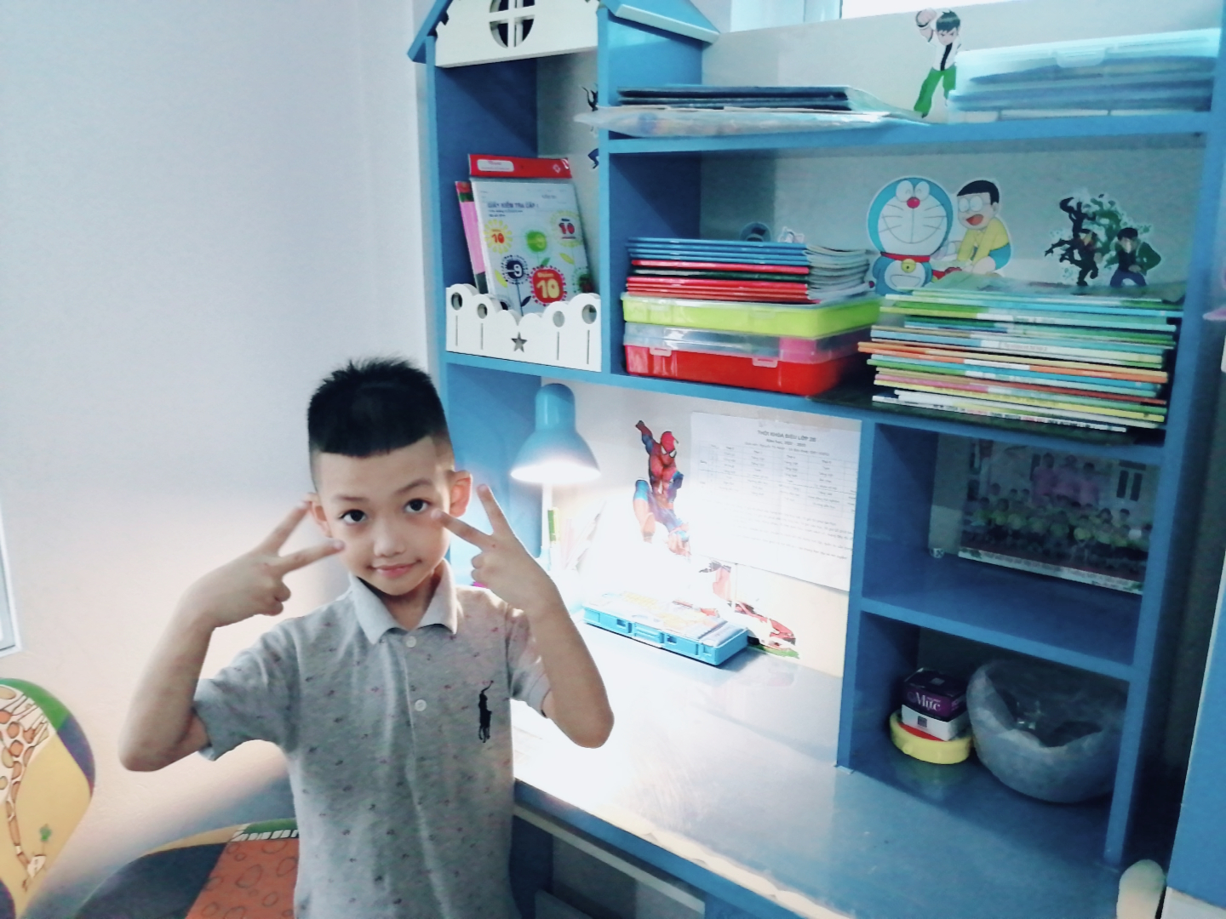
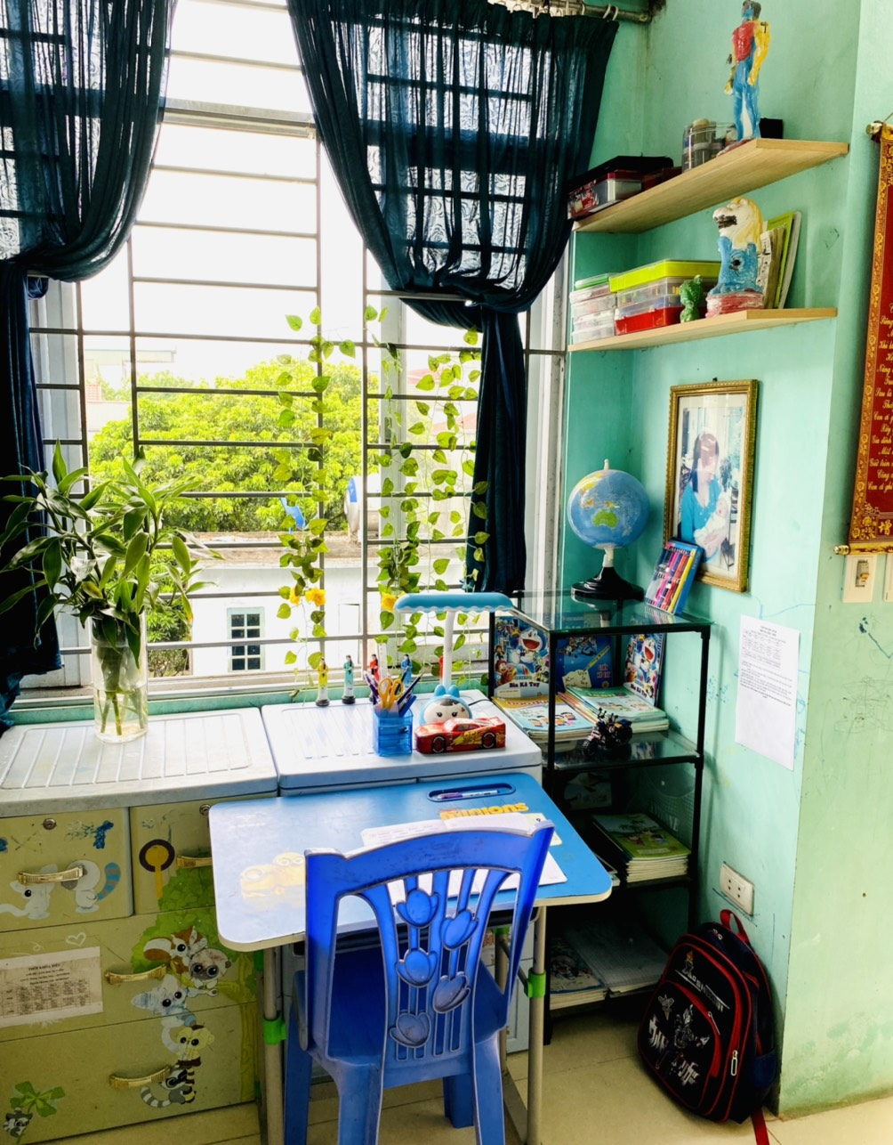
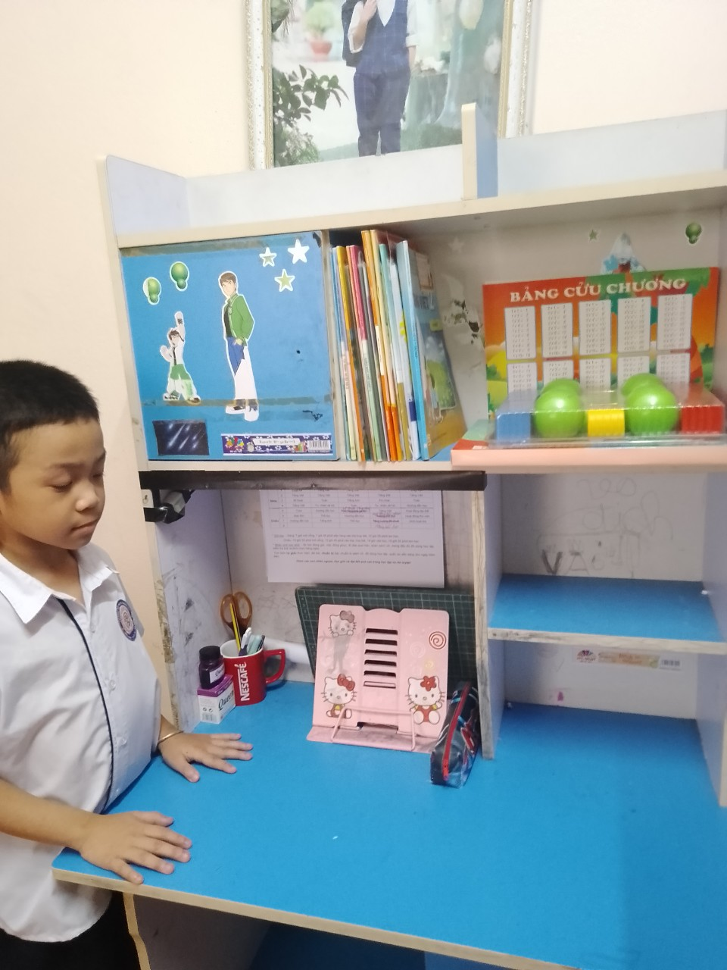
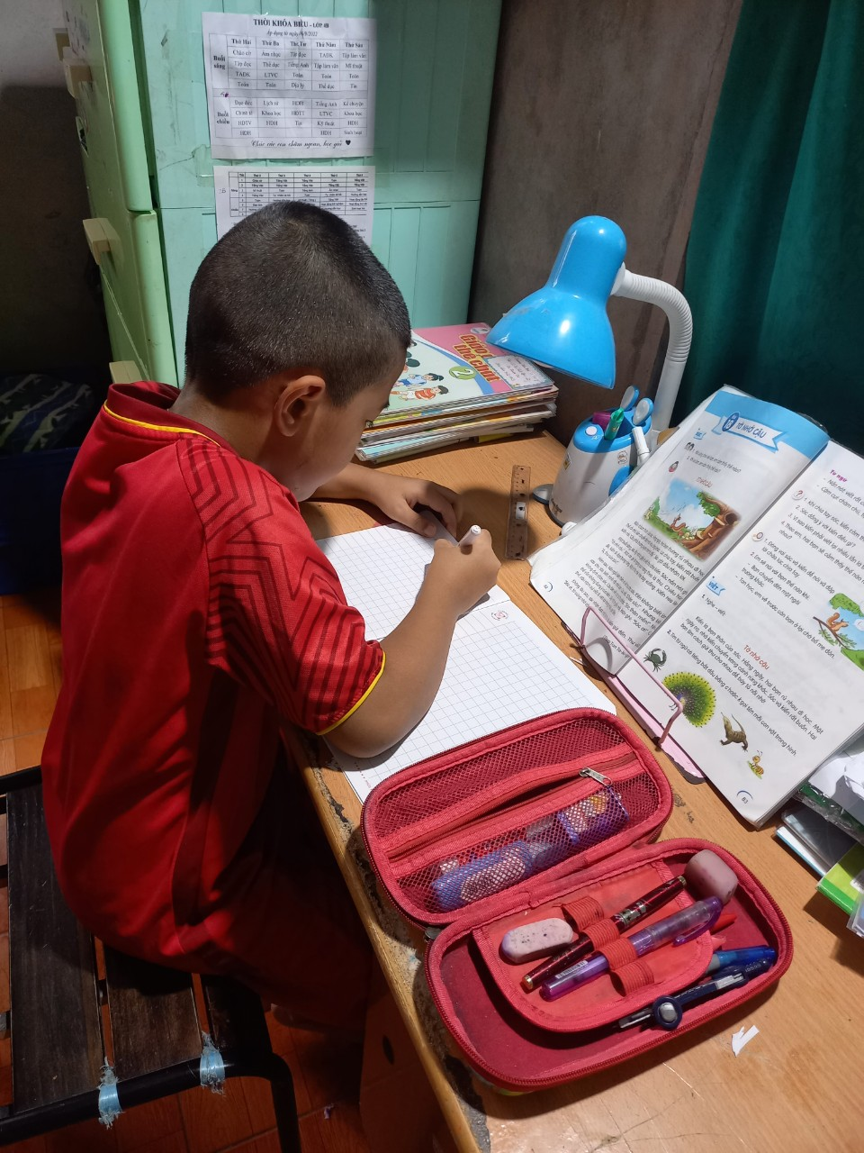
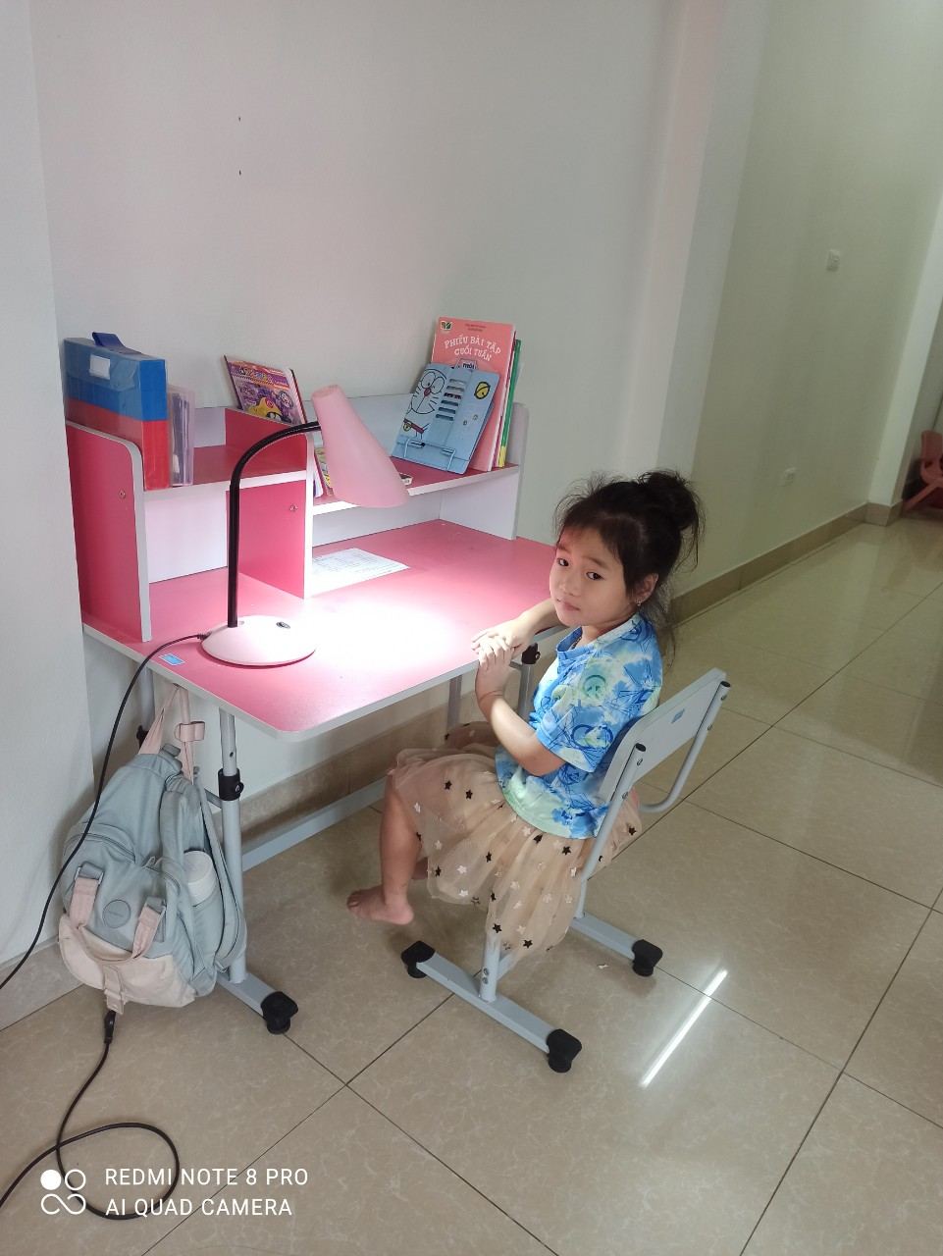
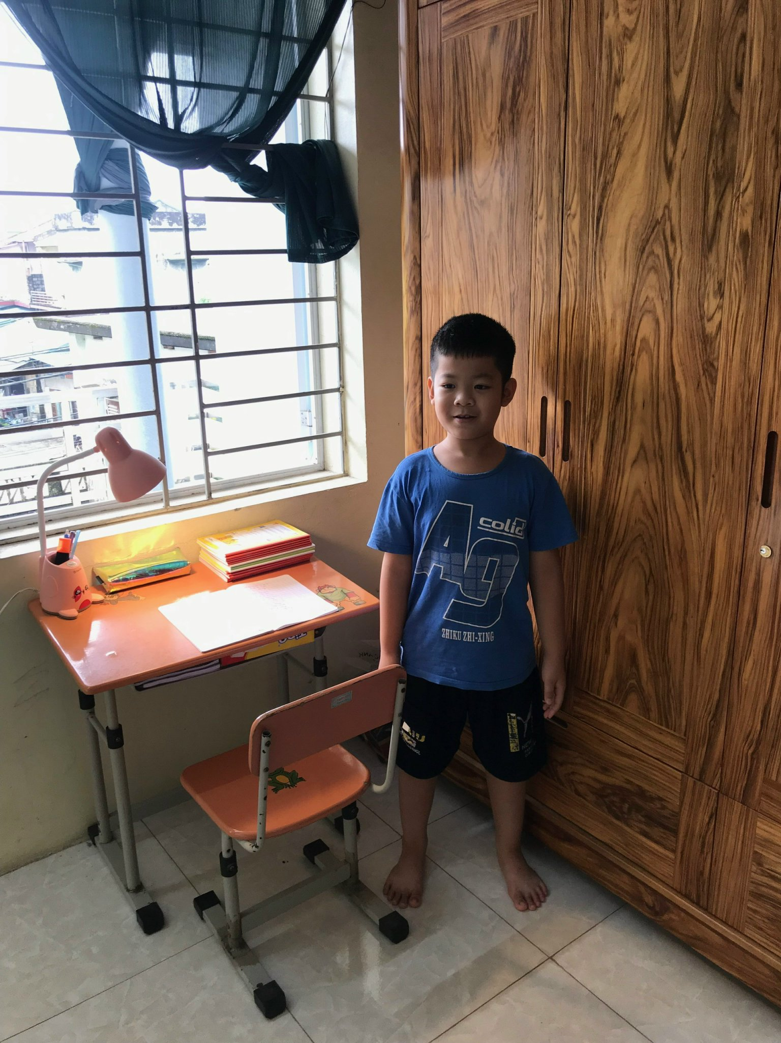
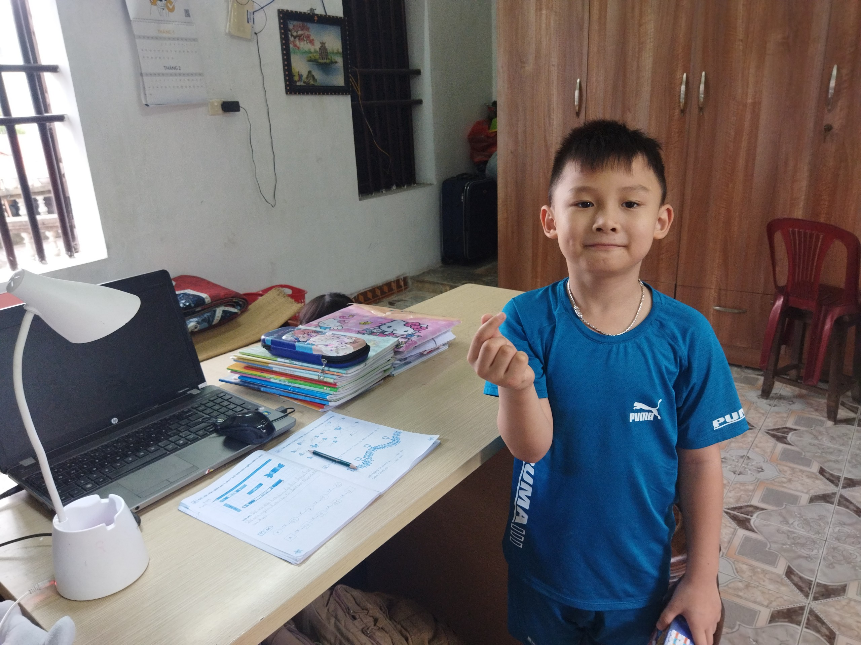
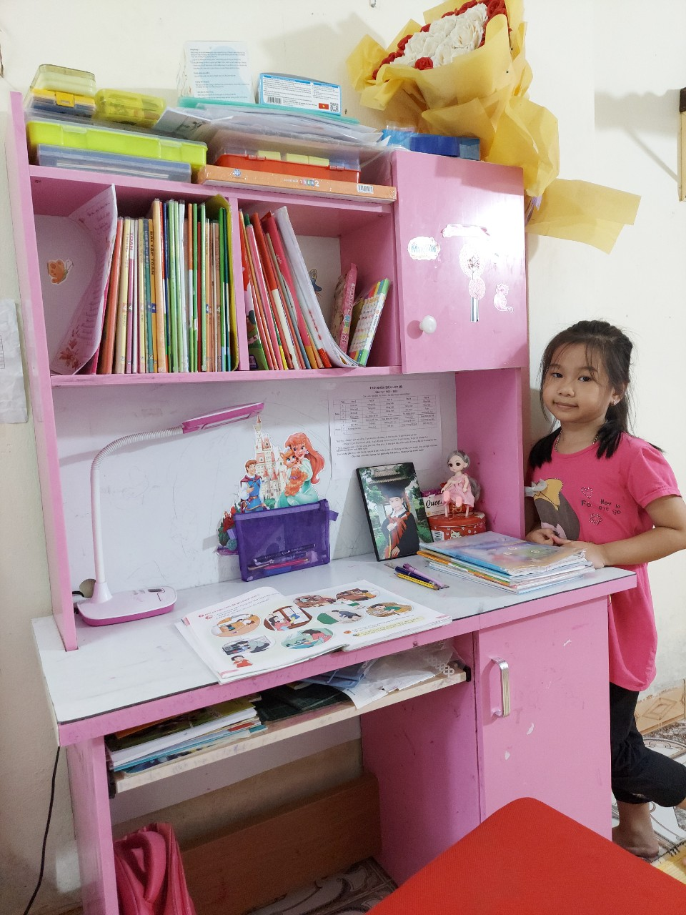

Slide 10
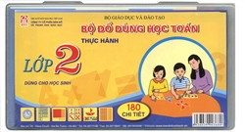
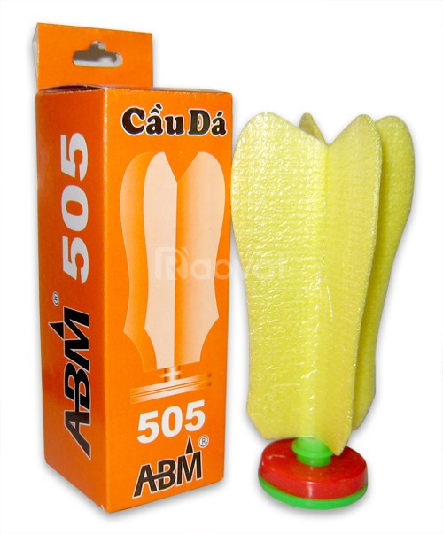
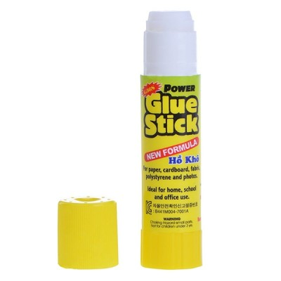
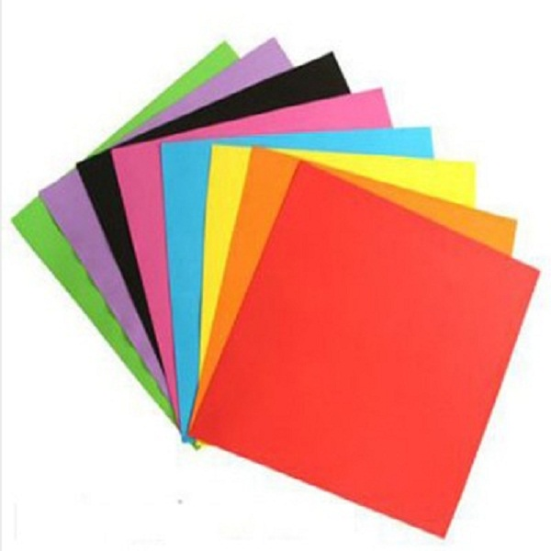
TỪ NGỮ CHỈ SỰ VẬT

Slide 11
2.
Đặt một câu nêu công dụng của một đồ dùng học tập.
Số thứ tự | Từ | Câu
1 | Bút màu | Bút màu dùng để vẽ tranh.
2 | … | …

Slide 12
Bút màu giới thiệu
XIN CHÀO CÁC BẠN!

Slide 13
CUỘC THI NÓI
VỀ CÔNG DỤNG CỦA
CÁC ĐỒ DÙNG HỌC TẬP

Slide 14
Thứ Tư ngày 13 tháng 10 năm 2021
Tiếng Việt
Luyện tập: Mở rộng vốn từ chỉ đồ dùng học tập;
Dấu chấm, dấu chấm hỏi
Bài 2:

Slide 15
2.
Đặt một câu nêu công dụng của một đồ dùng học tập.
Số thứ tự | Từ | Câu
1 | bút màu | Bút màu dùng để vẽ tranh.
2
3
4
5
thước
Thước dùng để đo và kẻ đoạn thẳng.
Máy tính dùng để học trực tuyến và
máy tính
tìm kiếm thông tin.
cặp sách
Cặp sách dùng để đựng đồ dùng học
tập.
com-pa
Com-pa dùng để vẽ đường cong và
hình tròn.

Slide 16
3.
Chọn dấu chấm hoặc dấu chấm hỏi thay thế cho ô vuông.
Bút chì: - Tẩy ơi, cậu giúp tớ một chút được không
Tẩy: - Cậu muốn tớ giúp gì nào
Bút chì: - Tớ muốn xoá hình vẽ này
Tẩy: - Tớ sẽ giúp cậu
Bút chì: - Cảm ơn cậu
?

Slide 17
3.
Chọn dấu chấm hoặc dấu chấm hỏi thay thế cho ô vuông.
Bút chì: - Tẩy ơi, cậu giúp tớ một chút được không
Tẩy: - Cậu muốn tớ giúp gì nào
Bút chì: - Tớ muốn xoá hình vẽ này
Tẩy: - Tớ sẽ giúp cậu
Bút chì: - Cảm ơn cậu
?
?
.
.
.

Slide 18
DẶN DÒ
VẬN DỤNG
Con hãy viết thêm một đoạn hội thoại về các đồ dùng học tập khác.
CHUẨN BỊ BÀI SAU
Từ ngữ chỉ đặc điểm; Câu nêu đặc điểm; Dấu chấm, dấu chấm hỏi.

Slide 19
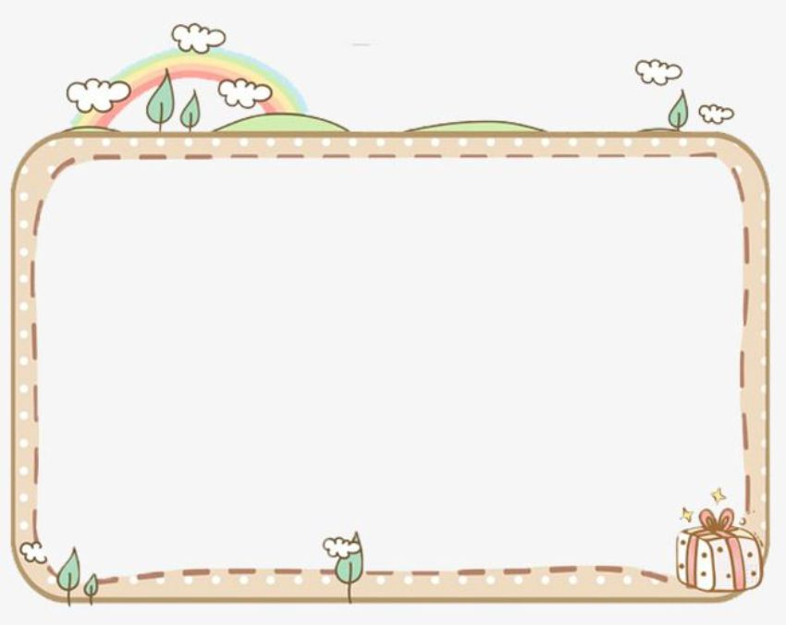
TIẾT HỌC ĐẾN ĐÂY LÀ KẾT THÚC.
XIN CHÂN THÀNH CẢM ƠN CÁC THẦY CÔ GIÁO ĐÃ VỀ DỰ GIỜ.

